Slide 1
Fehérfejű rétisas
Készítette: Szobi Csongor
Felkészítő tanár: Dorogi Lilla
Iskola: Pipacsvirág Magyar- Angol Két Tanítási Nyelvű Általános Iskola
Iskola címe: 2089 Telki, Muskátli u. 2.

Slide 2
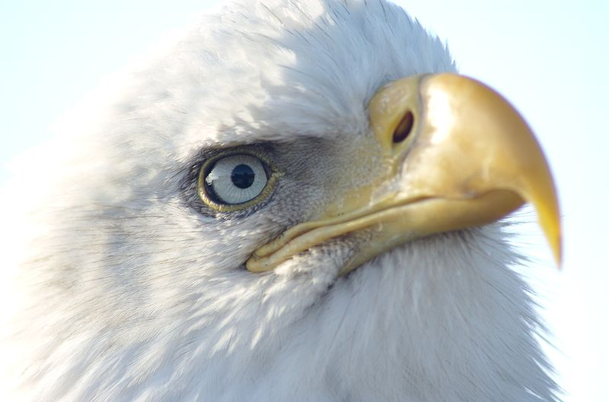
Fehérfejű rétisas
A büszkeség madara

Slide 3
Testfelépítése
Testhossza 70–110 centiméter
Szárnyfesztávolsága 168–244 centiméter
Súlya 3–7,5 kilogramm
A tojó 25 százalékkal nagyobb mint a hím, átlagos súlya 5,8 kilogramm, amíg a hímé csak 4,4 kilogramm.

Slide 4
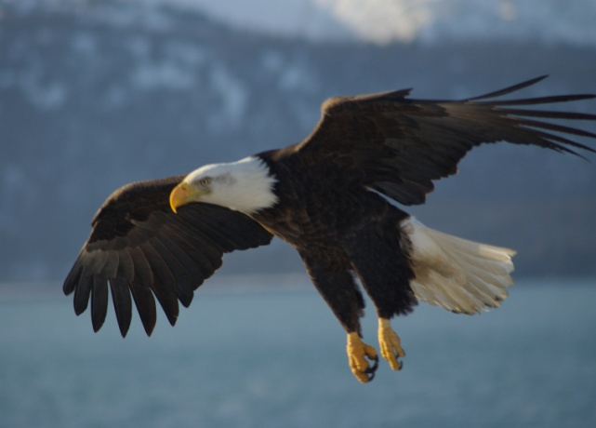
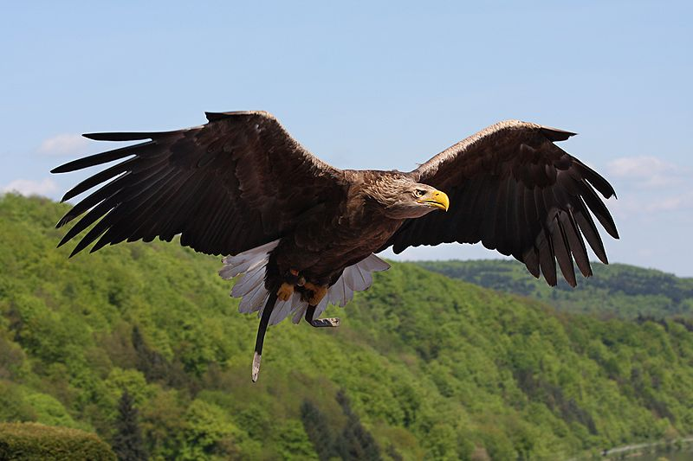
Megjelenés
A kifejlett állat feje valamint farktollai fehérek, a teste többi részét sötétbarna tollak borítják.
A fiatal példányok teljes testét sötétbarna tollak borítják, kivéva fehér farktollait.

Slide 5
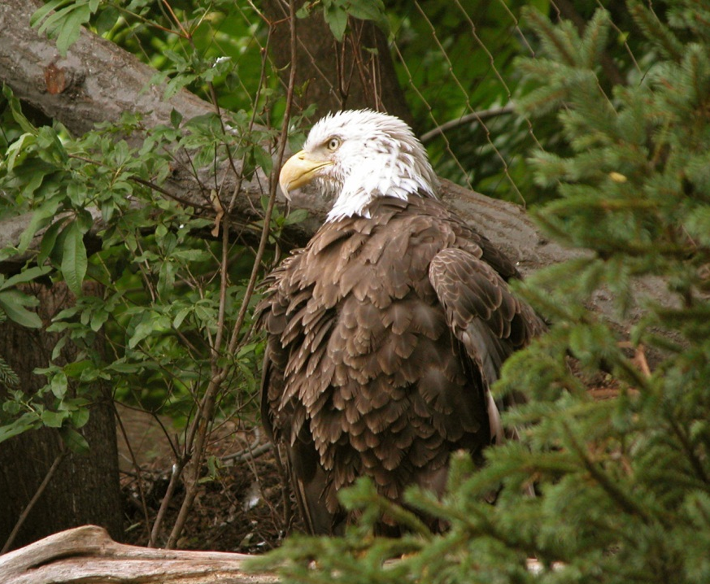
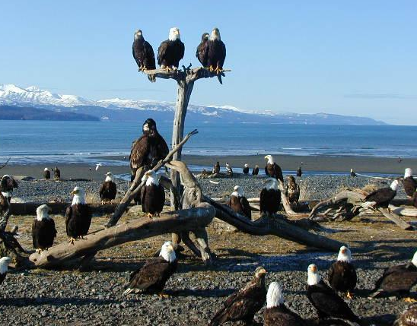
Élőhelye
A fehérfejű rétisas az olyan élőhelyeket kedveli, ahol bőségesen talál halat magának és fiókáinak
A sas az öreg fenyő- és lombhullató fákkal övezett partrészeket részesíti előnyben. A hatalmas, öreg fák biztosítják számára a pihenő, figyelő és fészkelőhelyeket.

Slide 6
Viselkedése
Az USA nemzeti madara erős repülésre is képes, azonban a legtöbbször csak a levegőben siklik. Aktív repülés közben, mikor is szárnyaival verdes, 56–70 km/h sebességet is képes elérni.
Ha halat vagy egyéb testesebb zsákmányt visz karmai között, akkor sebessége 48 km/órára csökken.
Vadászat közben, amikor hal után zuhan a vízbe, a sas sebessége elérheti a 120–160 km/h sebességet is, és sokszor merőlegesen zuhan.

Slide 7
Viselkedése
Ezt a ragadozó madarat nagyon zavarja az emberi tevékenység.
Olyan helyeken él, ahol az ember jelenléte csak kevésbé érzékelhető.
Ha kicsi mértékű az emberi tevékenység, akkor a fehérfejű rétisas akár 1,2 kilométerre is letelepedhet az embertől.
Ha közepes méretű az emberek beavatkozása a természetbe, a sas akár több mint 1,8 kilométerre is elkerülheti az embert.

Slide 8
Táplálkozása
Részben dögevő, de élő állatokra is vadászik.
Zsákmányol édesvízi és tengeri halakat, vízimadarakat, de a kisebb ragadozó madaraktól is elragadja azok zsákmányát.
Főleg télen, a sasok dögevőkké válnak. Akár bálnatetemekből is táplálkozhatnak, habár legszívesebben elhunyt patásokkal és nagy halakkal táplálkoznak.

Slide 9
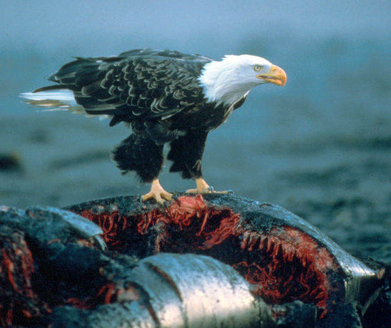
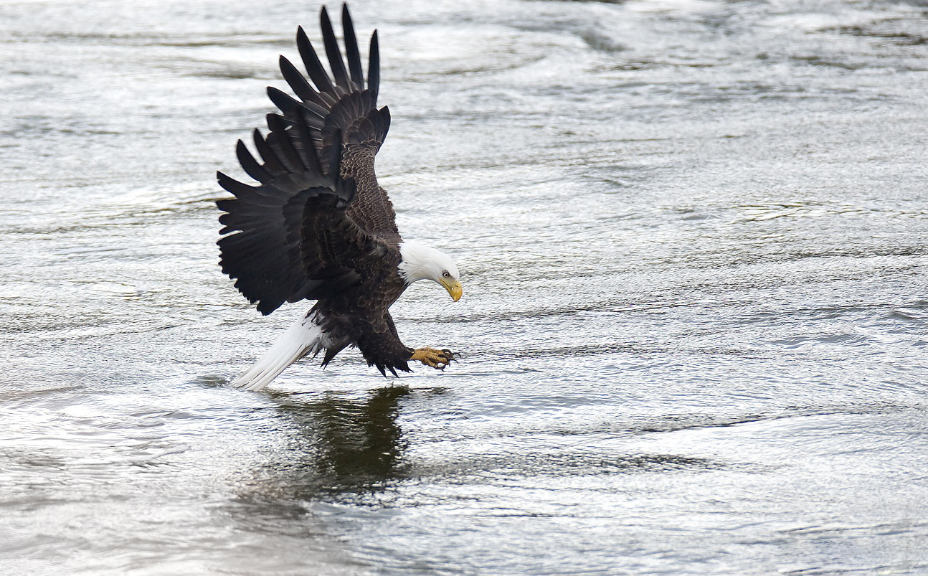

Slide 10
Szaporodása
Az ivarérettséget 5 éves korban éri el.
Amikor készen áll a párkeresésre, a sas visszatérhet szülőföldjére.
Feltételezések szerint a fehérfejű rétisas egész életére választ párt magának.
Ha a pár egyike elpusztul vagy eltűnik, az „özvegy” másik párt keres magának.

Slide 11
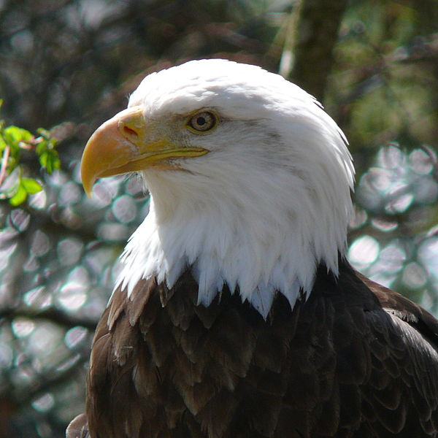
Élete:
A természetben általában 20 évig él, a legidősebb feljegyzett madár 28 évig élt.
Fogságban valamivel tovább is élhet, egy New-York-ban fogságban tartott példány majdnem 55 évig élt

Slide 12
A kultúrában
A fehérfejű rétisas az USA címerállata és nemzeti madara.
Gyakran látható címereken, logókon, bélyegeken és egyéb USA-val kapcsolatos tárgyakon.
Ez a sasfaj számos indián törzsnek a szent madara.

Slide 13
Érdekességek
A fehérfejű rétisas az alapja az egyik legnépszerűbb memenek, a Pride Eagle-nek ami majdnem mindig az USA-t parodizálja ki.

Slide 14
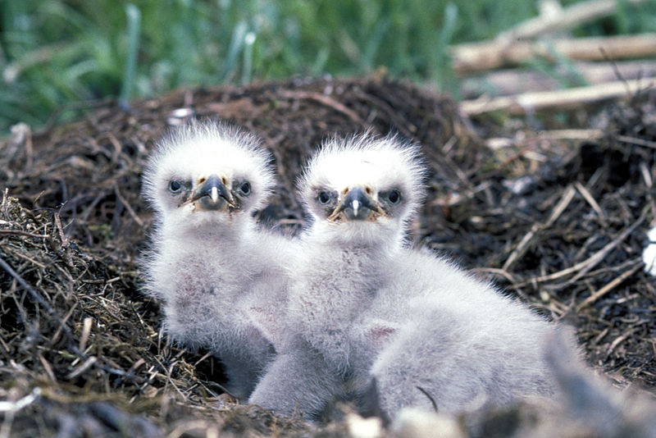
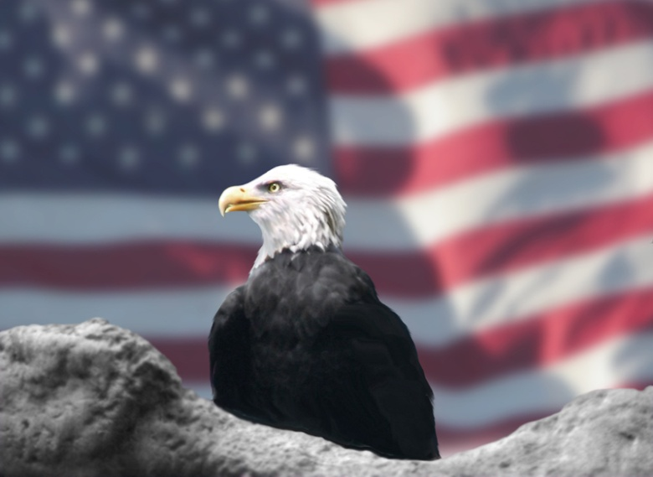
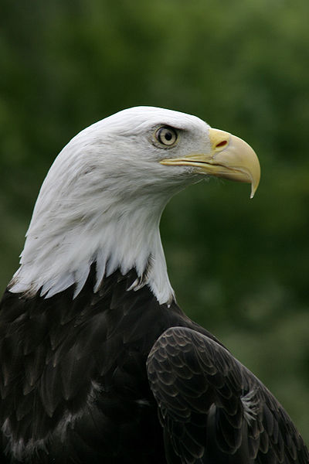
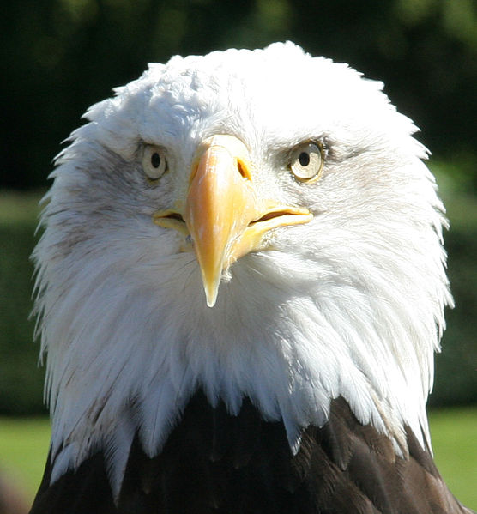
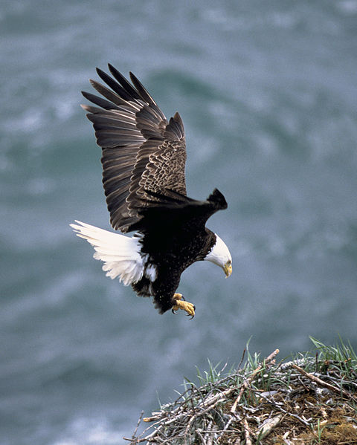
Képek

Slide 15
Források
http://en.wikipedia.org/
http://hu.wikipedia.org/
http://ww.memegenerator.net/
http://cdn2.bigcommerce.com/
http://www.flickr.com/
http://www.baldeagleinfo.com/
http://www.ndf.org/

